Slide 1
Родительское собрание
Выполнила: учитель начальных классов МОУ лицея №9 Алексина О.П.
2011

Slide 2
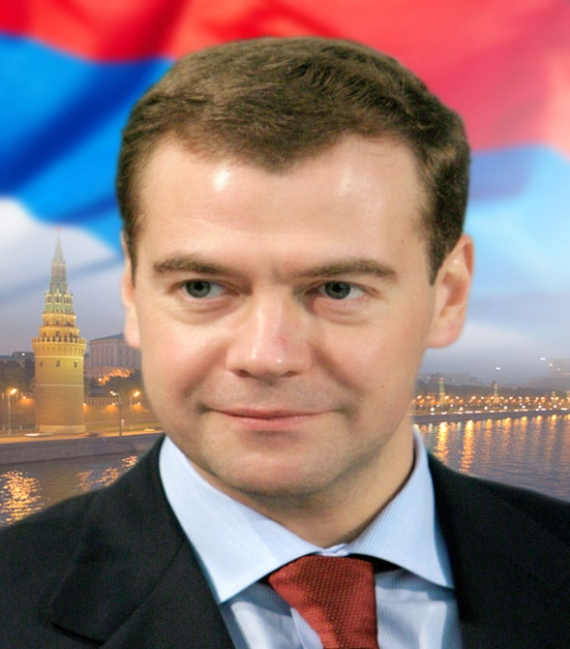
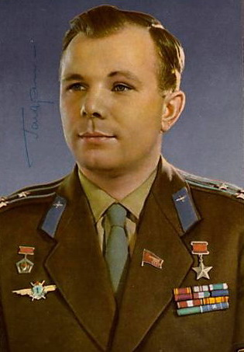
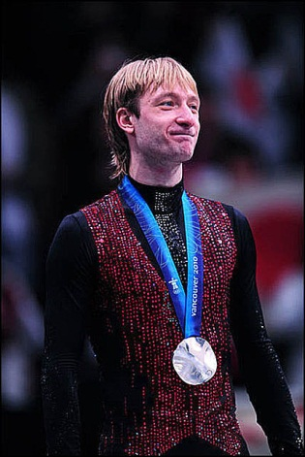
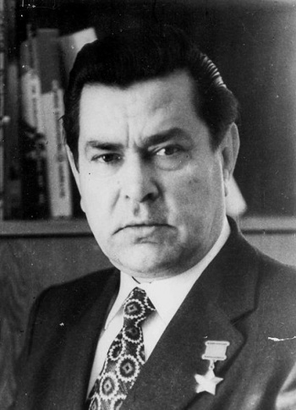
сила воли

Slide 3
-Ничего не делается само собой,без усилий и воли,без труда.Воля людская,воля одного твердого человека страшно велика.А.И.Герцен.
-Нет на свете такого холма,вершины которого настойчивость в конце концов не достигнет.Ч.Диккенс.
-Каждый из нас сам вычеркивает цену своей личности;человек бывает велик или мал в зависимости от собственной воли.С.Смайлс.
-Наша личность-это сад,а наша воля-садовник.В.Шекспир.
-Величайшая победа-есть победа над самим собой.П.Кальдерон.

Slide 4
. Признаки волевых качеств школьников
Признаки дисциплинированности:
• сознательное выполнение установленного в данной деятельности порядка (соблюдение требований учителей, своевременное выполнение трудовых поручений, выполнение всех правил в спорте и т. д.);
• добровольное выполнение правил, установленных коллективом (класса, членами кружка, группой товарищей по труду, спорту и т. д.);
• недопущение проступков (уход без разрешения с занятий, неявка на воскресник и т. п.);
• соблюдение хорошего поведения при изменении обстановки.

Slide 5
Признаки самостоятельности:
выполнение ребенком посильной деятельности без помощи и постоянного контроля со стороны (без напоминаний и подсказок выполнить учебное, трудовое задание и т. п.);
умение самому найти себе занятие и организовать свою деятельность (приступить к подготовке уроков, обслужить себя, найти способ отдохнуть и т. д.);
умение отстоять свое мнение, не проявляя при этом упрямства, если не прав;
умение соблюдать выработанные привычки самостоятельного поведения в новых условиях деятельности.

Slide 6
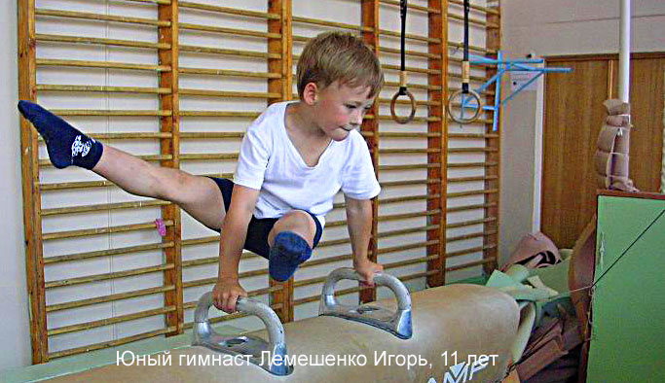
Признаки настойчивости:
стремление постоянно доводить начатое дело до конца; умение длительно преследовать цель, не снижая энергии в борьбе с трудностями;
умение продолжать деятельность при нежелании ею заниматься или при возникновении другой, более интересной деятельности;
умение проявить упорство при изменившейся обстановке (смене коллектива, условий труда и т. д.)

Slide 7
Признаки выдержки:
проявление терпения в деятельности, выполняемой в затрудненных условиях (большие помехи, неудачи и т. п.);
умение держать себя в конфликтных ситуациях (при спорах, незаслуженном обвинении и т. д.);
умение тормозить проявление чувств при сильном эмоциональном возбуждении (большой радости, негодовании и т. д.); умение контролировать свое поведение в непривычной обстановке.

Slide 8
Признаки организованности:
соблюдение определенного порядка, способствующего успеху в деятельности (держать в порядке книги, рабочее место, предметы труда и развлечений и т. п.);
планирование своих действий и разумное их чередование; рациональное расходование времени с учетом обстановки;
умение вносить в свою деятельность определенную организацию при изменении обстановки.

Slide 9
Признаки решительности:
быстрое и обдуманное принятие решений при выполнении того или другого действия или поступка;
выполнение принятого решения без колебаний, уверенно;
отсутствие растерянности при принятии решений в затрудненных условиях и во время эмоциональных возбуждений;
проявление решительных действий в непривычной обстановке.

Slide 10
Признаки инициативности:
проявление ребенком творчества, выдумки, рационализации;
участие в осуществлении разумного новшества, хорошего начинания, исходящего от других;
активная поддержка коллектива детей в реализации намеченных планов;
• стремление проявить инициативу в непривычной обстановке.

Slide 11
. Рекомендации по выработке силы воли.
-Надо уметь заставить себя работать.
-Поставить цель и добиваться успеха.
-Удерживать себя от всяких соблазнов.
-Держисвое слово,пообещал-выполни.
Добивайся уважения людей своей ответственностью.
-Представляй себе последствия поступков.
-Учись находить стимул,не хватайся за все сразу,постепенно увеличивай нагрузку,иди от простого к сложному.
-Будь оптимистом.
-Умей вовремя себя остановить,взять в руки.

